Slide 1
DEFENSA HITO 3
Estructura de datos

Slide 2
MANEJO DE CONCEPTOS

Slide 3
1. ¿A QUE SE REFIERE CUANDO SE HABLA DE ESTRUCTURA DE DATOS?
Se refiere a una manera de organizar y almacenar datos en una computadora, para que puedan ser usados y manipulados de una manera eficiente.

Slide 4
2. ¿CUÁLES SON LOS TIPOS DE ESTRUCTURA QUE EXISTE?
Externas: Manejan grandes cantidades de datos que no pueden manejar la memoria principal de la computadora. Tienen la capacidad de almacenar grandes cantidades de datos.
Base de datos: Se utilizan para almacenar grandes cantidades de datos en una forma estructurada y organizada.
Sistemas de almacenado en la nube: Permiten almacenar y acceder a los datos en línea.
Sistema de archivos: Se utilizan para almacenar y organizar datos en un disco duro.

Slide 5
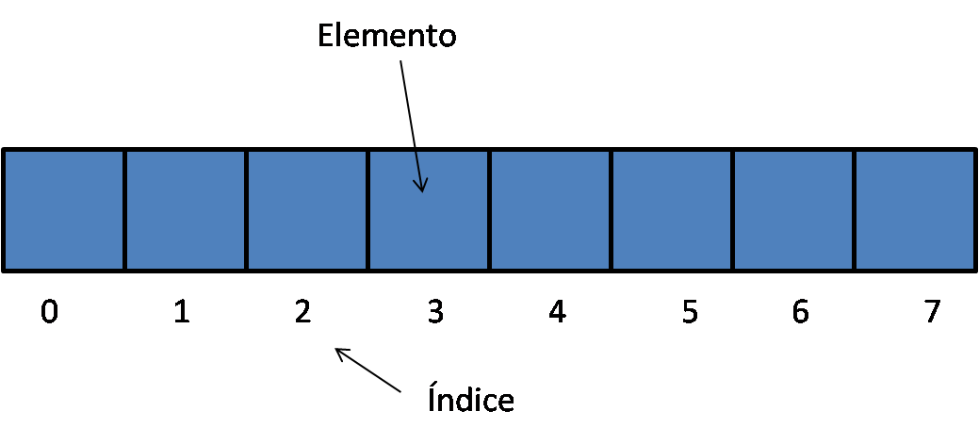
Las estructuras de datos se dividen en 2:
Internas: Son utilizadas dentro de un objeto ocomponente de software. Se utilizan para almacenar y organizar los datos necesarios para que el objeto o componente funcione correctamente. Se dividen en 2 estáticas y dinámicas:
Estáticas: Son aquellas donde el tamaño no cambia.
Arrays: Almacena un conjunto fijo de elementos del mismo tipo.
Matrices: Es un array multidimensional donde los elementos se organizan en filas y columnas.

Slide 6
Dinámicas: Son aquellas donde el tamaño puede cambiar durante la ejecución del programa.
Lineales:
-listas
-pilas
-colas
No lineales:
-arboles
-grafos

Slide 7
3. ¿POR QUÉ SON ÚTILES LAS ESTRUCTURAS DE DATOS?.
Permiten a los programadores manejar y procesar grandes cantidades de datos de manera eficiente.
Permite hacer software mas eficiente optimizando recursos.
Tendrás una serie de herramientas para solucionar problemas
Mejoran el rendimiento y la eficiencia de los programas. Ayudan a organizar el código de manera lógica y clara.
ciertos tipos de
Reducen el tiempo y los costos asociados con el desarrollo y mantenimiento de software.

Slide 8
4. ¿QUÉ ES UNA PILA?
Es una estructura de datos lineal.
sigue el principio de "El ultimo en entrar, primero en salir"(LIFO). Se asemeja a una pila de objetos en la vida real.
5. ¿QUÉ ES STACK EN JAVA, UNA STACK SERÁ LO MISMO QUE UNA PILA?
Un stack en java es la forma inglesa de referirse a una pila, ambos son lo mismo pero Stack y pila son diferentes terminos que se usan para referirse a la misma accion.

Slide 9
6. ¿QUÉ ES TOPE EN UNA PILA?
El tope o "top" es el elemento que se encuentra en la posicion mas alta de una pila, es el ultimo elemento que se inserto en la pila y es el primer elemento que se elimina si se requiere.
Se actualiza cada vez que se agrega o se elimina un elemento de la pila.
7. ¿QUÉ ES MAX EN UNA PILA?
Indica la cantidad máxima de elementos que puede contener la pila.
Es una variable que establece el límite superior del tamaño de la pila y se utiliza para comprobar si la pila está llena.

Slide 10
8. ¿A QUE SE REFIERE LOS MÉTODOS ESVACIA() Y ESLLENA() EN UNA PILA?
Las funciones "EsVacio()" y "EsLleno()" son utilizadas para verificar si la pila está vacía o llena, respectivamente.
La función EsVacio() verifica si el valor de top es igual a cero, lo que indica que no hay elementos en la pila. En ese caso, la función devuelve true, lo que significa que la pila está vacía. En caso contrario, devuelve false.
La función EsLleno() verifica si el valor de top es igual al valor máximo de la pila (max). Si top es igual a max, significa que la pila está llena y, por lo tanto, la función devuelve true. En caso contrario, devuelve false.

Slide 11
9. ¿QUÉ SON LOS MÉTODOS ESTÁTICOS EN JAVA?
Los métodos estáticos llevan la palabra "static" se utiliza para indicar que un campo, método o clase es compartido por todas las instancias de la clase y puede ser accedido sin necesidad de crear una instancia de la clase.
Esto significa que el método está disponible para ser llamado en cualquier momento, incluso antes de que se cree una instancia de la clase.
Los métodos estáticos se utilizan comúnmente para proporcionar una funcionalidad global y reutilizable

Slide 12
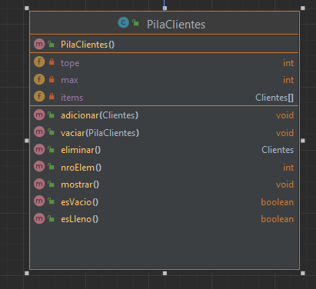
10.¿A TRAVÉS DE UN GRÁFICO, MUESTRE LOS MÉTODOS MÍNIMOS QUE DEBERÍA DE TENER UNA PILA?

Slide 13


Slide 14
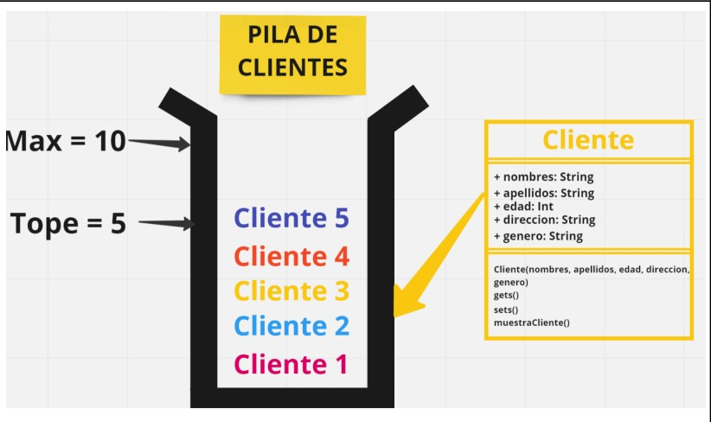
11. CREAR LAS CLASES NECESARIAS PARA LA PILA DE CLIENTES.
Diseno.
Crear la clase Cliente
Crear la clase PilaCliente
Crear la clase Main.
Crear un paquete de nombre PilaDeClientes (todas las clases deberán de estar dentro de este paquete)

Slide 15
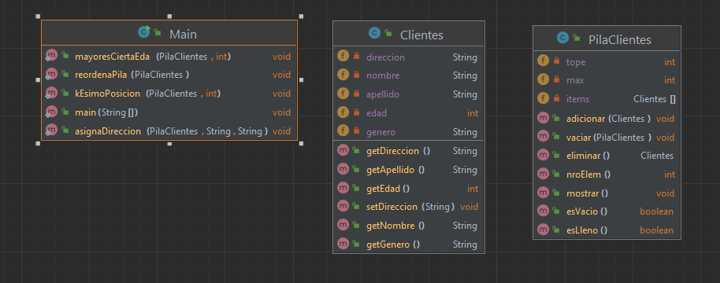
Adjuntar los siguientes.
La clase MAIN con la creación de 5 clientes y agregados a la PILA.
Una imagen de la salida de la consola en donde se muestran todos los ítems de la pila.

Slide 16
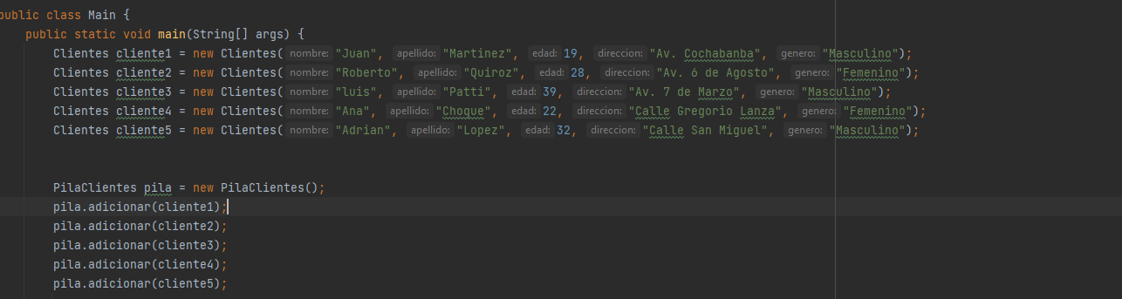

Slide 17
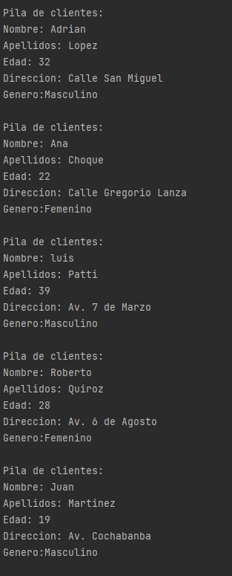

Slide 18
12.DETERMINAR CUÁNTOS CLIENTES SON MAYORES DE 20 AÑOS.
El método deberá llamarse mayoresCiertaEdad(Pila, edadMayor)
El método debe ser creado en la clase MAIN como un método estático.
El método recibe 2 parámetros
La Pila de Clientes
El valor de la edad.
Adjuntar los siguientes
El código del método que resuelve el problema.
Una imagen de la salida de la consola.

Slide 19
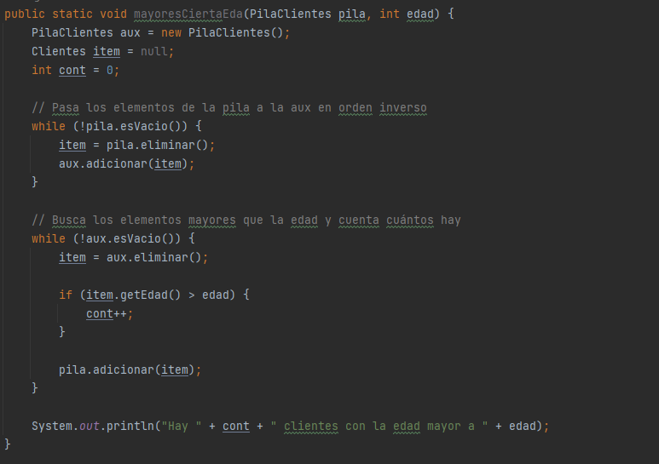

Slide 20
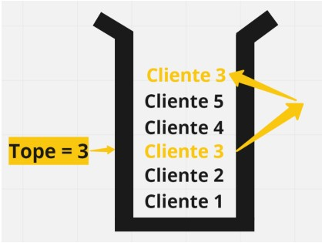
13.MOVER EL K-ÉSIMO ELEMENTO AL FINAL DE LA PILA.
El método deberá llamarse kEsimoPosicion(Pila, valorTope)
El método debe ser creado en la clase MAIN como un método estático.
El método recibe 2 parámetros
La Pila de Clientes
El valor(int) de la posición que moverá al final de la pila.

Slide 21
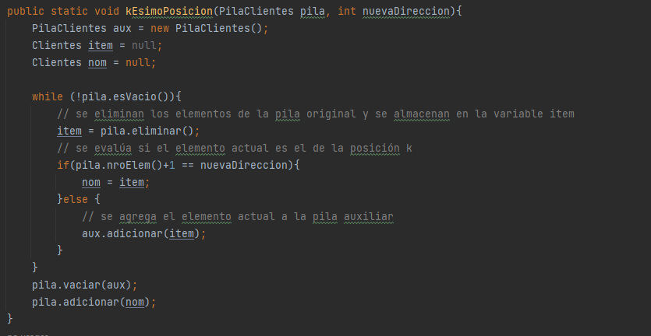
Adjuntar los siguientes
El código del método que resuelve el problema.
Una imagen de la salida de la consola.

Slide 22
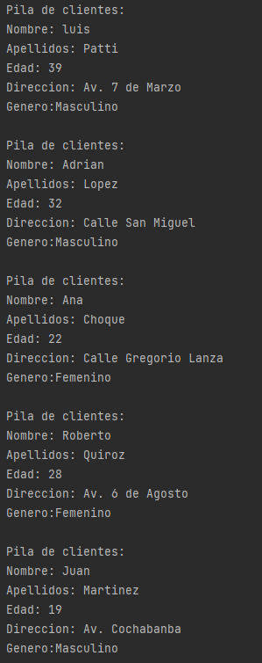

Slide 23
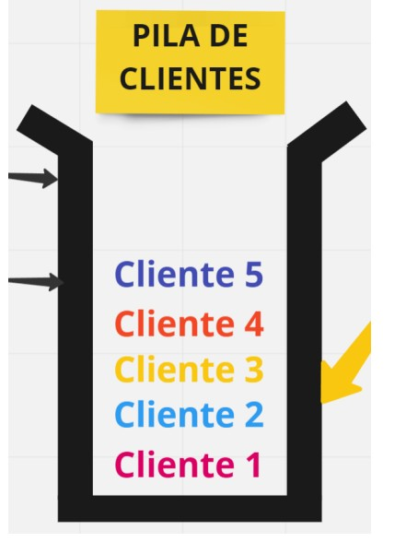
14.CAMBIAR LA DIRECCIÓN DE ALGUNOS CLIENTES DE LA PILA.
El método deberá llamarse asignaDireccion(Pila, nuevaDireccion)
El método debe ser creado en la clase MAIN como un método estático.
El método recibe 2 parámetros
La Pila de Clientes
El valor(String) de la nueva dirección.
Cambiar la dirección del cliente siempre y cuando el género sea FEMENINO.

Slide 24
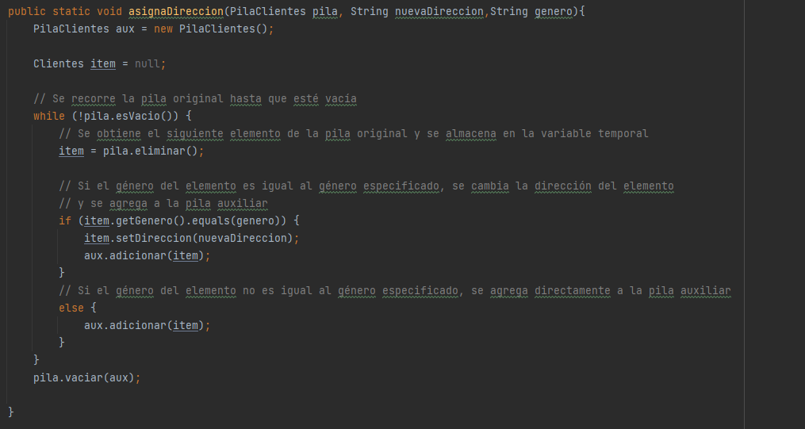
Adjuntar los siguientes
El código del método que resuelve el problema.
Una imagen de la salida de la consola.

Slide 25
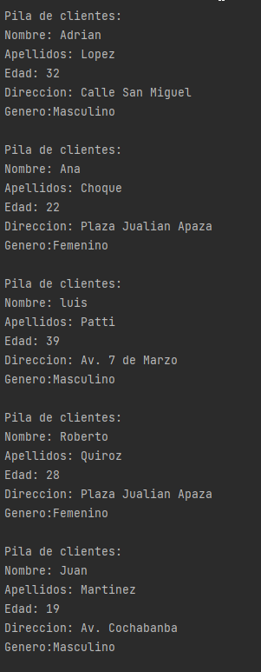
14.CAMBIAR LA DIRECCIÓN DE ALGUNOS CLIENTES DE LA PILA.

Slide 26
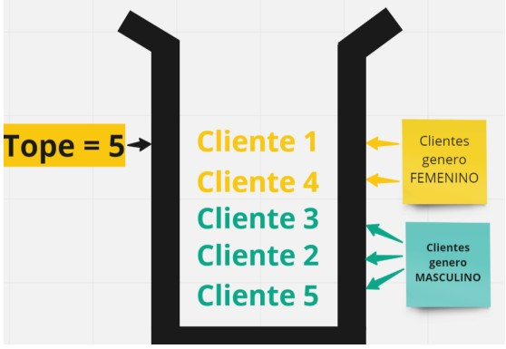
15.MOVER ÍTEMS DE LA PILA.
El método deberá llamarse reordenaPila(Pila)
El método debe ser creado en la clase MAIN como un método estático.
El método recibe 1 parámetro
La Pila de Clientes
Mover a la base todos los clientes del género masculino y los del género femenino moverlos al final.

Slide 27
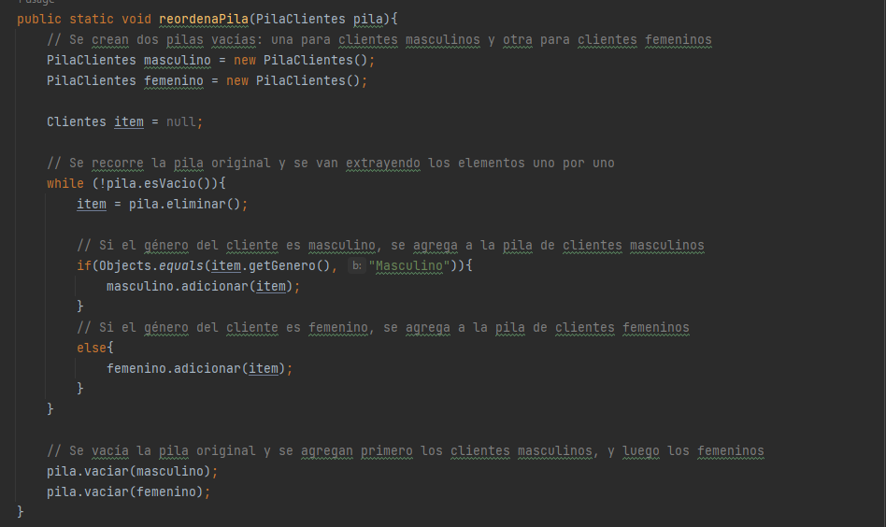
Adjuntar los siguientes
El código del método que resuelve el problema.
Una imagen de la salida de la consola

Slide 28
